Slide 1
Hito 3
“Análisis de comentarios sarcásticos en Reddit”
Integrantes:
Nicolás García
Pablo Gutiérrez
Javier Lavados
Sebastián Salinas
José Triviño

Slide 2

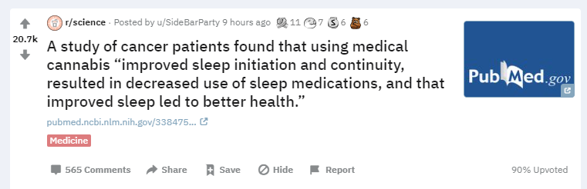

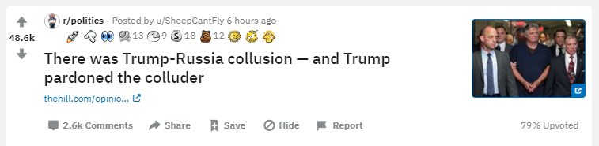

Slide 3
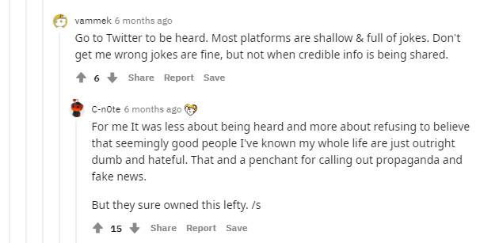

Slide 4
Objetivos Principales
Encontrar patrones que permitan caracterizar comentarios sarcásticos.
Obtener información para poder deducir cómo una máquina puede detectar el sarcasmo.
Buscar soluciones a uno de los principales problemas del procesamiento de lenguaje natural.

Slide 5
Preguntas y Problemas

Slide 6
¿Es posible predecir un comentario sarcástico a partir de su contenido? ¿Cuál es la mejor forma de predecir esto?

Slide 7
¿El patrón de sarcasmo es constante entre un dominio y otro? ¿Influye el tópico en discusión al momento de detectar el sarcasmo?

Slide 8
¿Existe alguna otra característica a través de la cual se puedan clasificar los comentarios además del sarcasmo?

Slide 9
Exploración de datos

Slide 10
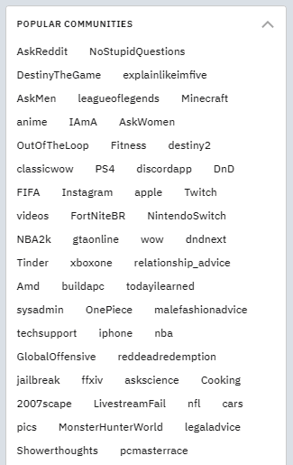
Exploración inicial
Mostrar la tabla obtenida desde kaggle

Slide 11
Exploración inicial
Mostrar algunas de las tablas obtenidas

Slide 12
Exploración posterior
Mostrar la segunda tabla añadida

Slide 13
Experimentos y resultados relevantes

Slide 14
Exploración posterior
Mostrar la segunda tabla añadida

Slide 15
Experimento 1
¿Es posible predecir un comentario sarcástico a partir de su contenido? ¿Cuál es la mejor forma de predecir esto?

Slide 16
Metodología
Se trabajara con los datos de cada comentario con el fin de crear un clasificador.
Se segmentará el dataset en los distintos subreddits.
Se entrenaran 5 clasificadores de distinto tipo.
Clasificadores utilizados:
Decision Tree
Support Vector Machine
Linear Support Vector Machine
K-Nearest Neighbors
Dummy Classifier

Slide 17
Experimento 2
¿El patrón de sarcasmo es constante entre un dominio y otro? ¿Influye el tópico en discusión al momento de detectar el sarcasmo?

Slide 18
Metodología
Se hará validación cruzada, entrenando 5 clasificadores con datos de subreddits distintos, y probándolos con datos de los otros subreddits.
Se evaluará el desempeño de cada clasificador, y se graficarán los resultados en una matriz de accuracy.

Slide 19
Experimento 3
¿Existe alguna otra característica a través de la cual se puedan clasificar los comentarios además del sarcasmo?

Slide 20
Grafico con clusters?

Slide 21
Metodología
Se usaran los pares de subreddits con mejor y peor accuracy de la parte anterior.
Para cada par de subreddits se unirán los comentarios en una sola tabla.
Para cada tabla se usará agglomerative clustering, generando dendogramas que permitan la visualización.

Slide 22
Futuras direcciones

Slide 23
Metodología
Intentar entrenar el clasificador bajo otros parámetros que no involucren vectorizar el texto.
Buscar mejores maneras de entrenar un clasificador basado en texto.
Aprovechar la presencia de comentarios padre en la base de datos para extraer información útil a partir de estos.

